Slide 1
“RHEUMATIK”“RHEUMATIK”
“RHEUMATIK”
Ns. Ratna Dewi, S.Kep, M.Kep
PERTEMUAN 13
Keperawatan, Ilmu-Ilmu Kesehatan

Slide 2
Definisi Rheumatik
Rheumatik adalah orang yang menderita arthritis atau di sebut juga radang sendi. Tiga jenis artritis yang paling sering diderita adalah osteoarthritis, arthritis gout, dan rheumatoid arthritis yang menyebabkan berbenjol pada sendi atau radang pada sendi secara serentak (Utomo, 2005).
Berdasarkan definisi di atas, dapat disimpulankan bahwa penyakit Reumatik adalah penyakit sendi yang disebabkan oleh peradangan pada persendian sehingga tulang sendi mengalami destruksi dan deformitas serta 9 menyebabkan jaringan ikat akan mengalami degenerasi yang akhirnya semakin lama akan semakin parah.

Slide 3
Jenis-jenis Reumatik
1. Osteoartritis
Penyakit ini merupakan penyakit kerusakan tulang rawan sendi yang berkembang lambat dan berhubungan dengan usia lanjut. Secara klinis ditandai dengan nyeri, deformitas, pembesaran sendi, dan hambatan gerak pada sendi – sendi tangan dan sendi besar yang menanggung beban.
2. Artritis Rematoid
Artritis rematoid adalah suatu penyakit inflamasi sistemik kronik dengan manifestasi utama poliartritis progresif dan melibatkan seluruh organ tubuh. Terlibatnya sendi pada pasien artritis rematoid terjadi setelah penyakit ini berkembang lebih lanjut sesuai dengan sifat progresifitasnya. Pasien dapat juga menunjukkan gejala berupa kelemahan umum cepat lelah.
3. Olimialgia Reumatik
Penyakit ini merupakan suatu sindrom yang terdiri dari rasa nyeri dan kekakuan yang terutama mengenai otot ekstremitas proksimal, leher, bahu dan panggul. Terutama mengenai usia pertengahan atau usia lanjut sekitar 50 tahun ke atas.
4. Artritis Gout (Pirai). Artritis gout adalah suatu sindrom klinik yang mempunyai gambaran khusus, yaitu artritis akut. Artritis gout lebih banyak terdapat pada pria dari pada wanita. Pada pria sering mengenai usia pertengahan, sedangkan pada wanita biasanya mendekati masa menopause.

Slide 4
Etiologi
Penyebab dari Reumatik hingga saat ini masih belum terungkap, namun beberapa faktor resiko untuk timbulnya Reumatik antara lain adalah :
1. Umur
Dari semua faktor resiko untuk timbulnya osteoartritis, faktor ketuaan adalah yang terkuat. Prevalensi dan beratnya orteoartritis semakin meningkat dengan bertambahnya umur. Osteoartritis hampir tak pernah pada anak-anak, jarang pada umur dibawah 40 tahun dan sering pada umur diatas 60 tahun.
2. Jenis Kelamin
Wanita lebih sering terkena osteoartritis lutut dan sendi , dan lelaki lebih sering terkena osteoartritis paha, pergelangan tangan dan leher. Secara keeluruhan dibawah 45 tahun frekuensi osteoartritis kurang lebih sama pada laki dan wanita tetapi diatas 50 tahun frekuensi oeteoartritis lebih banyak pada wanita dari pada pria hal ini menunjukkan adanya peran hormonal pada patogenesis osteoartritis.
3. Genetik
Faktor herediter juga berperan pada timbulnya osteoartritis missal, pada ibu dari seorang wanita dengan osteoartritis pada sendi-sendi inter falang distal terdapat dua kali lebih sering osteoartritis pada sendi-sendi tersebut, dan anakanaknya perempuan cenderung mempunyai tiga kali lebih sering dari pada ibu dananak perempuan dari wanita tanpa osteoarthritis.

Slide 5
4. Suku
Prevalensi dan pola terkenanya sendi pada osteoartritis nampaknya terdapat perbedaan diantara masing-masing suku bangsa, misalnya osteoartritis paha lebih jarang diantara orang-orang kulit hitam dan usia dari pada kaukasia. Osteoartritis lebih sering dijumpai pada orang – orang Amerika asli dari pada orang kulit putih. Hal ini mungkin berkaitan dengan perbedaan cara hidup maupun perbedaan pada frekuensi kelainan kongenital dan pertumbuhan.
5. Kegemukan
Berat badan yang berlebihan nyata berkaitan dengan meningkatnya resiko untuk timbulnya osteoartritis baik pada wanita maupun pada pria. Kegemukan ternyata tak hanya berkaitan dengan osteoartritis pada sendi yang menanggung beban, tapi juga dengan osteoartritis sendi lain (tangan atau sternoklavikula).

Slide 6
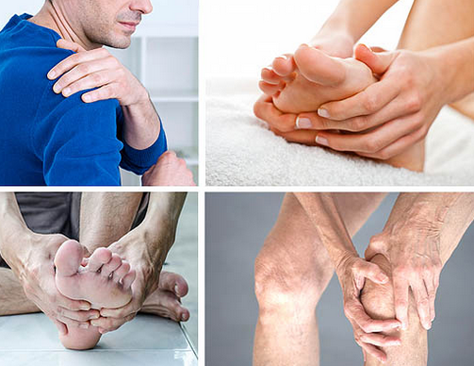
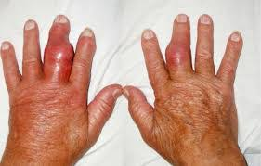
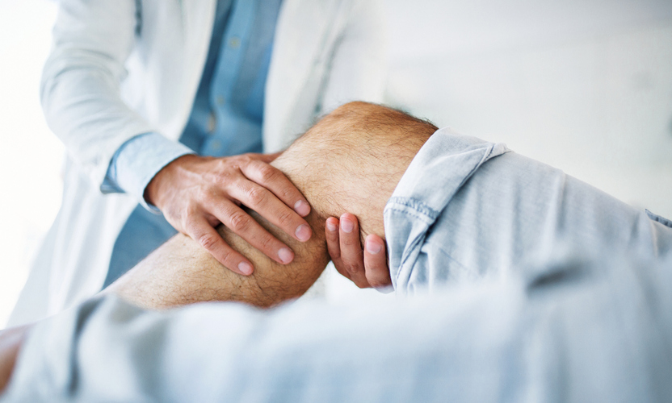
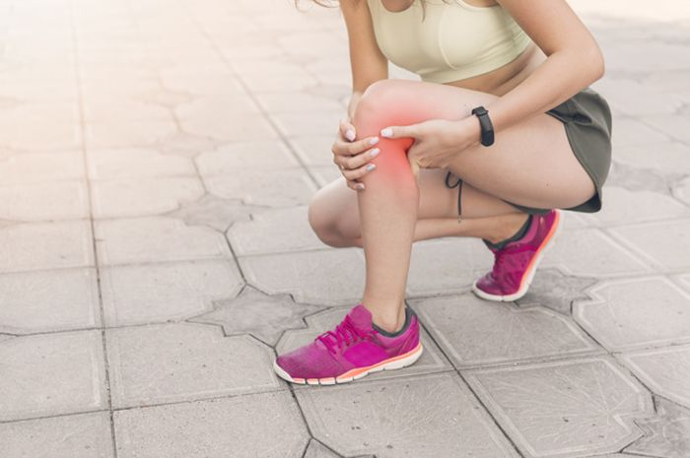
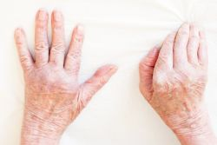
Tanda Dan Gejala Reumatik
1. Nyeri pada anggota gerak 2. Kelemahan otot 3. Peradangan dan bengkak pada sendi
4. Kekakuan sendi 5. Sendi goyah 6 Gangguan fungsi

Slide 7
Pencegahan
1. Hindari kegiatan tersebut apabila sendi sudah terasa nyeri, sebaiknya berat badan diturunkan, sehingga bila kegemukan mnegakibatkan beban pada sendi lutut atau tulang pinggul terlalu berat.
2. Istrahat yang cukup pakailah kaus kaki atau sarung tangan sewaktu tidur pada malam hari dan kurangi aktivitas berat secara perlahan lahan.
3. Hindari makanan dan segala sesuatu secara berlebihan atau terutaman segala sesuatu yang mencetus reumatik. Kurangi makanan yang kaya akan purin misalnya: daging, jeroan (seperti kikil), babat, usus, hati, ampela dan dll.

Slide 8
DIAGNOSA KEPERAWATAN
Nyeri b/d penurunan fungsi tulang Kriteria hasil: nyeri hilang atau tekontrol
Intoleran aktivitas b/d perubahan otot.
Perubahan pola tidur b/d nyeri
Defisit perawatan diri b/d nyeri
Gangguan citra tubuh/ perubahan penampilan peran b/d perubahan kemampuan untuk melakukan tugas-tugas umum.

Slide 9
Penatalaksanaan Reumatik
1. Obat obatan
Sampai sekarang belum ada obat yang spesifik yang khas untuk osteoartritis, oleh karena patogenesisnya yang belum jelas, obat yang diberikan bertujuan untuk mengurangi rasa sakit, meningkatkan mobilitas dan mengurangi ketidak mampuan. Obat-obat anti inflamasinon steroid bekerja sebagai analgetik dan sekaligus mengurangi sinovitis, meskipun tak dapat memperbaiki atau menghentikan proses patologis osteoartritis.
2. Perlindungan sendi
Osteoartritis mungkin timbul atau diperkuat karena mekanisme tubuh yang kurang baik. Perlu dihindari aktivitas yang berlebihan pada sendi yang sakit. Pemakaian tongkat, alat-alat listrik yang dapat memperingan kerja sendi juga perlu diperhatikan. Beban pada lutut berlebihan karena kaki yang tertekuk (pronatio).
3. Diet
Diet untuk menurunkan berat badan pasien osteoartritis yang gemuk harus menjadi program utama pengobatan osteoartritis. Penurunan berat badan seringkali dapat mengurangi timbulnya keluhan dan peradangan.
4. Dukungan psikososial
Dukungan psikososial diperlukan pasien osteoartritis oleh karena sifatnya yang menahun dan ketidakmampuannya yang ditimbulkannya. Disatu pihak pasien ingin menyembunyikan ketidakmampuannya, dipihak lain dia ingin orang lain turut memikirkan penyakitnya. Pasien osteoartritis sering kali keberatan untuk memakai alat-alat pembantu karena faktor-faktor psikologis.

Slide 10
5. Fisioterapi
Fisioterapi berperan penting pada penatalaksanaan osteoartritis, yang meliputi pemakaian panas dan dingin dan program latihan ynag tepat. Pemakaian panas yang sedang diberikan sebelum latihan untk mengurangi rasa nyeri dan kekakuan. Pada sendi yang masih aktif sebaiknya diberi dingin dan obat-obat gosok jangan dipakai sebelum pamanasan. Berbagai sumber panas dapat dipakai seperti Hidrokolator, bantalan elektrik, ultrasonic, inframerah, mandi paraffin dan mandi dari pancuran panas. Program latihan bertujuan untuk memperbaiki gerak sendi dan memperkuat otot yang biasanya atropik pada sekitar sendi osteoartritis. Latihan isometric lebih baik dari pada isotonic karena mengurangi tegangan pada sendi. Atropi rawan sendi dan tulang yang timbul pada tungkai yang lumpuh timbul karena berkurangnya beban ke sendi oleh karena kontraksi otot. Oleh karena otot-otot periartikular. memegang peran penting terhadap perlindungan rawan senadi dari beban, maka penguatan otot-otot tersebut adalah penting.
6. Operasi
Operasi perlu dipertimbangkan pada pasien osteoartritis dengan kerusakan sendi yang nyata dengan nyari yang menetap dan kelemahan fungsi. Tindakan yang dilakukan adalah osteotomy untuk mengoreksi ketidaklurusan atau ketidaksesuaian, debridement sendi untuk menghilangkan fragmen tulang rawan sendi, pebersihan osteofit.

